Slide 1
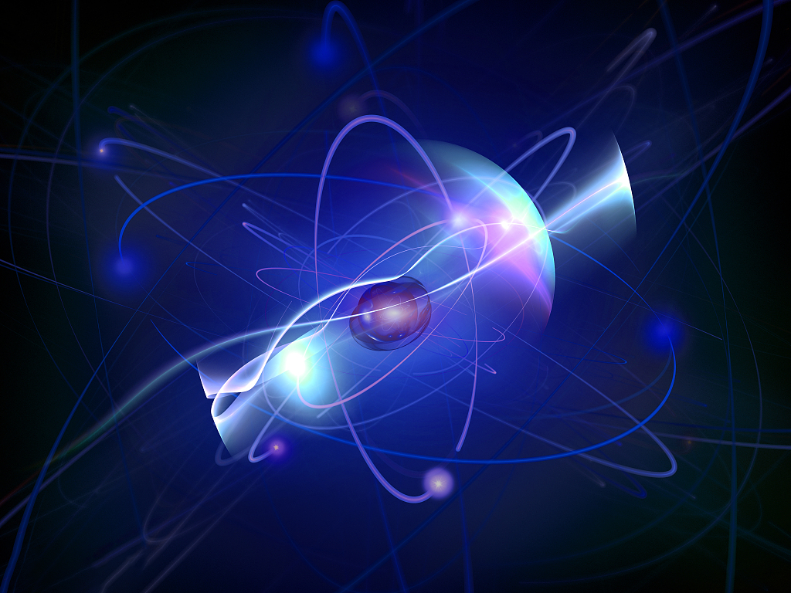
高考二轮复习
2026
专题三 磁场对运动电荷
的作用（一）
约束面+洛伦兹力综合模型

Slide 2
考点·约束面+洛伦兹力综合模型
例1：如图所示，空间有范围足够大的匀强磁场，一个质量为m、带电荷量为＋q的小圆环套在一根竖直固定且足够长的光滑绝缘细杆上，环的直径略大于杆的直径，现使圆环以一定的初速度v₀向上运动，经一段时间后圆环回到起始位置。已知圆环所带电荷量保持不变，空气阻力不计，重力加速度为g。试分析圆环的运动情况，并画出对应的
v－t图像。

Slide 3
考点·约束面+洛伦兹力综合模型
变式1：若绝缘细杆是粗糙的，且杆与环间的动摩擦因数μ保持不变，试分析圆环的运动情况，并画出对应的v－t图像。

Slide 4
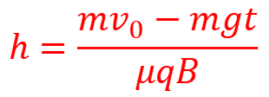
考点·约束面+洛伦兹力综合模型
变式2：若绝缘细杆是粗糙的，且杆与环间的动摩擦因数μ保持不变，小圆环以初速度v₀向上运动，经过时间t速度减为0，试求小圆环上升的最大高度h。
$$h=\frac{mv_{0}−mgt}{μqB}$$

Slide 5
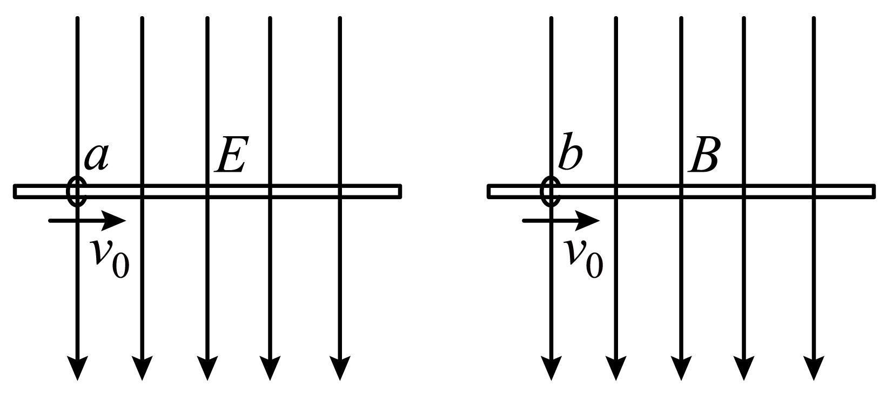
考点·约束面+洛伦兹力综合模型
例2：（2025·江苏南京·二模·10）如图，绝缘环a、b质量均为m，带电量均为+q，分别套在固定的水平绝缘杆上，环的直径略大于杆的直径，环与杆的动摩擦因数均为，两杆分别处于竖直向下的匀强电场E和匀强磁场B中，分别给两环水平向右的初速度v₀，两环向右运动直至停下，下列说法不正确的是（ ）
D
A．摩擦力对两环的冲量相同
B．摩擦力对两环做的功相同
C．若两环最终位移相同，则a环运动时间较短
D．若两环最终运动时间相同，则a环位移较短

Slide 6
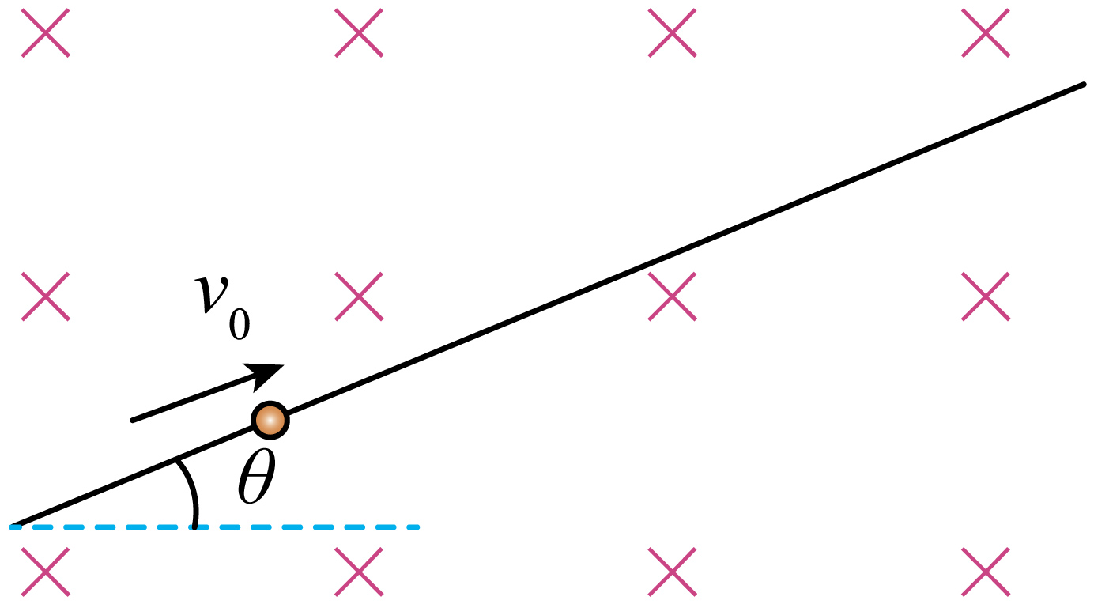
考点·约束面+洛伦兹力综合模型
例3：（2024·浙江6月选考·14·改编）如图所示，一根固定的足够长的光滑绝缘细杆与水平面成角 。质量为m、电荷量为+q的带电小球套在细杆上。小球始终处于磁感应强度大小为B的匀强磁场中。磁场方向垂直细杆所在的竖直面，不计空气阻力。小球以初速度 沿细杆向上运动至最高点，下列选项不正确的是（ ）
A.合力冲量大小为-mv₀
B.重力冲量大小为
C.洛伦兹力冲量大小为
D.若 ，弹力冲量大于零
C

Slide 7

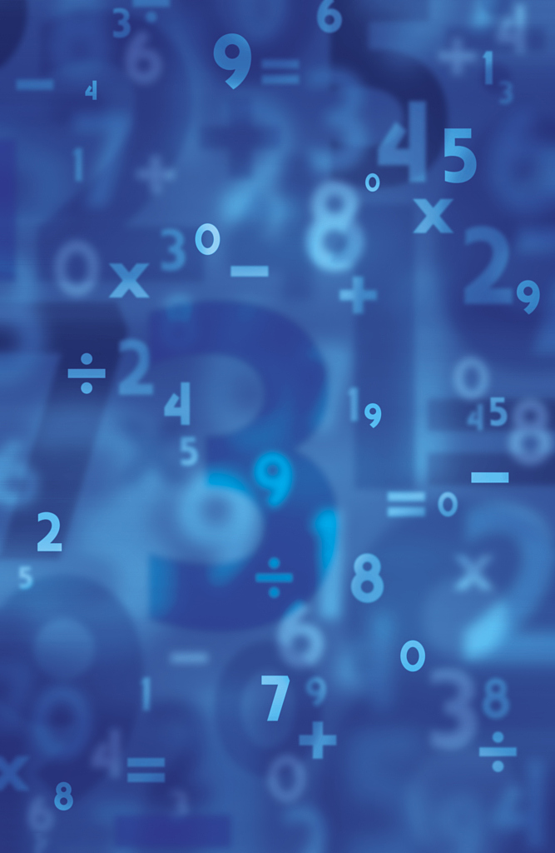
PART ONE
总结

Slide 8
总结·梳理
1、一定受力：先标重力、弹力、摩擦力、洛伦兹力，明确洛伦兹力
随速度变化的特点。
2、二析弹力：洛伦兹力垂直约束面，会改变弹力大小，进而改变摩擦力。
3、三判运动：根据合力变化，判断是匀变速、加速度变化的减速 / 加速，还是最终匀速。
4、四用规律：运动分析用牛顿第二定律 + 运动学公式；冲量、功、位移用动量定理、动能定理。

Slide 9
感谢聆听
THANK YOU

